Slide 1











PROYECTO DE PROGRAMACIÓN: TEOREMAS DEL
SENO Y DEL COSENO & ECUACIÓN CUADRÁTICA
Actividad curricular: Matemática para computación
Carrera: Ingeniería ejecución en Computación e Informática.
Docente: José Miguel Zúñiga Núñez
Estudiantes: Fabián Tejo Castillo.
Matías Flores Leiva.
Claudio Sepúlveda Bustos.

Slide 2

Introducción
En este proyecto desarrollamos dos programas que abordan problemas matemáticos. El primero resuelve triángulos no rectángulos aplicando los teoremas del Seno y del Coseno, identificando automáticamente el caso según los datos ingresados.
El segundo resuelve ecuaciones cuadráticas utilizando el discriminante para determinar el tipo de soluciones. Ambos fueron implementados en lenguaje C, ya que contamos con conocimientos previos y nos permite reforzar habilidades de programación aplicadas a contextos matemáticos.

Slide 3
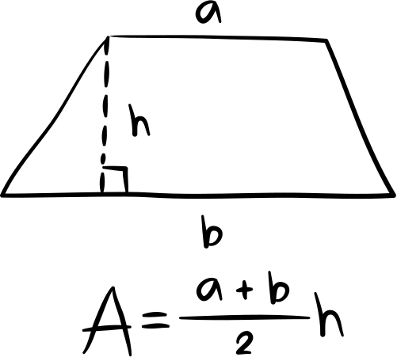
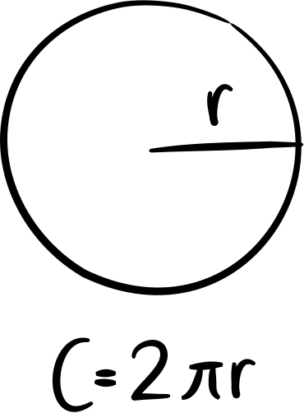
Lenguaje de programación C
Para este proyecto usamos el lenguaje de programación C. Es un lenguaje de nivel medio, estructurado y muy conocido, creado en 1972 por Dennis Ritchie en AT&T. Aunque fue pensado como base para el sistema UNIX, se volvió muy popular por su potencia y facilidad de uso, sobre todo en los años 80 y 90.
Algunas características del lenguaje C:
Permite programar de forma estructurada.
Sirve tanto para tareas de bajo como de alto nivel.
Es portable, o sea, se puede usar en distintos sistemas.
Tiene buena flexibilidad y rendimiento.
Es sencillo: tiene pocas palabras clave, por eso es fácil de aprender.
En resumen, C es un lenguaje importante en la historia de la programación, porque combina bien la simplicidad con la potencia, y por eso es una base sólida para muchos desarrollos.

Slide 4

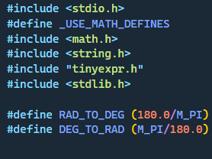
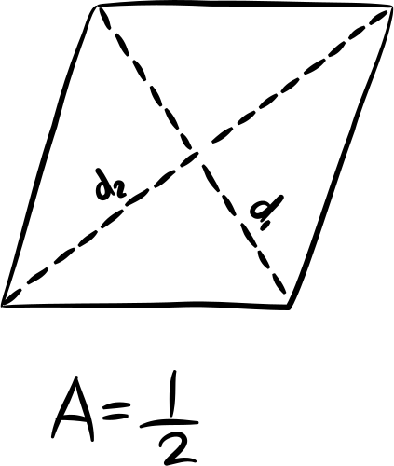
General
Para este proyecto usamos cuatro bibliotecas importantes:
<stdio.h>: es la biblioteca básica de entrada y salida en C. Nos permite usar funciones como printf para mostrar mensajes y scanf para recibir datos del usuario.
<math.h>: contiene funciones matemáticas como sin, cos, sqrt, entre otras. Es muy útil para trabajar con trigonometría, raíces y potencias, y facilita el desarrollo de programas con cálculos matemáticos.
<string.h>: Sirve para construir char y usarlos para almacenar nuestros inputs
“Tinyexpr.h”: Biblioteca que permita el input de operaciones y las reconoce y resuelve automaticamente
#define _USE_MATH_DEFINES: Se usa para fijar ciertas variables matematicas
#define RAD_TO_DEG (180.0/M_PI): Sirve para hacer las transformaciones de radianes a grados
#define DEG_TO_RAD (M_PI/180.0) : Hace el cambio inverso de grados a radianes

Slide 5
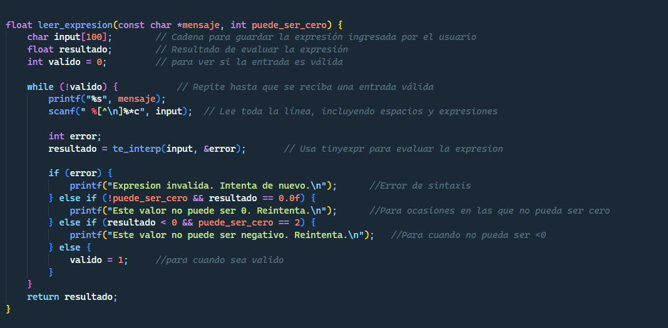
General
Tenemos tambien una funcion clave que se repite a traves de todo el codigo: “Leer_expresion”: La función leer_expresion permite al usuario ingresar una expresión matemática (como 2*sqrt(3)), la evalúa usando la librería tinyexpr y verifica si el resultado es válido según ciertas condiciones. Dependiendo del valor del parámetro “puede_ser_cero”, la función puede rechazar valores que sean cero o negativos. Si la expresión ingresada tiene errores de sintaxis o no cumple las condiciones impuestas, se solicita al usuario que intente de nuevo hasta que ingrese un valor válido. Una vez validado, la función devuelve el resultado evaluado.
0 → no se permite cero.
1 → se permite cualquier número.
2 → no se permite negativo.

Slide 6
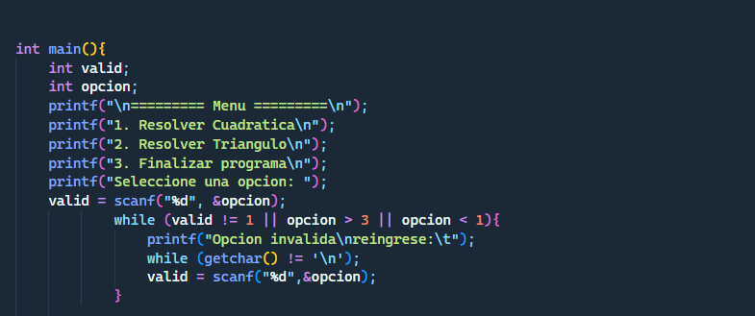
MENU DE INICIO
Al iniciar el programa por primera vez se obtiene un menu que indica las 3 opciones disponibles, se usa un bucle while y varios || (or) para comprobar que el int que nos ayuda a elegir se mantenga en rango, en este caso usamos valid para validar debido a que devuelve un 0 si el input fue correcto y un 1 si fue incorrecto

Slide 7
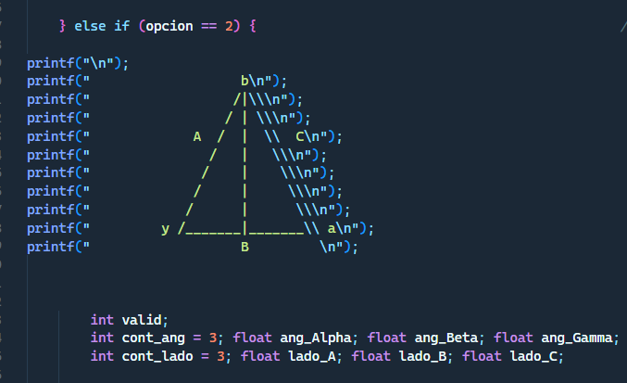
Comienzo del código sección triangulo
Antes de pedir datos, el programa muestra un triángulo con los vértices A, B y C. Esto ayuda a identificar los ángulos y lados antes de ingresar la información.
Se definen las siguientes variables:
int cont_ang = 3; y int cont_lado = 3; representan la cantidad de ángulos y lados de un triángulo.
float ang_Alpha, ang_Beta, ang_Gamma: guardan los valores de los ángulos.
float lado_A, lado_B, lado_C: guardan los valores reales de cada lado (con decimales) para luego identificar el tipo de caso: LLL, LAL o AAL.

Slide 8
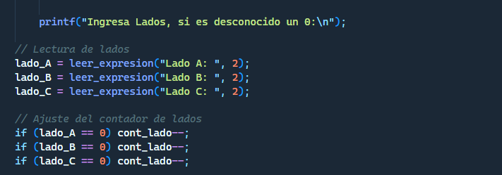
INGRESO LADOS TRIANGULO
El programa muestra el mensaje: "Ingresa lados, si es desconocido un 0:".
Luego, se definen los lados A, B y C usando una función personalizada llamada leer_expresion(), que permite ingresar expresiones matemáticas. Acepta 0 si no se conoce el valor, pero no permite números negativos.

Slide 9
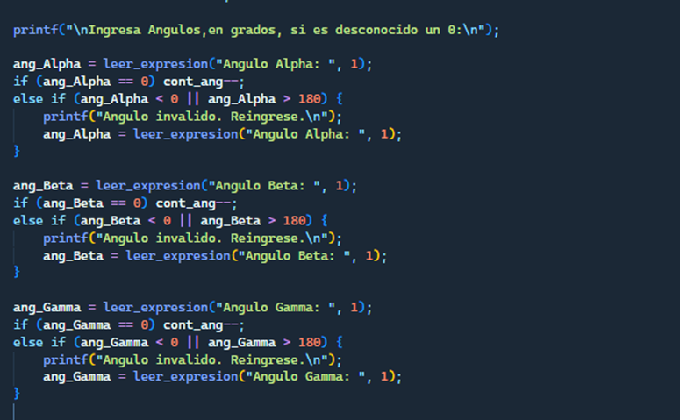
INGRESO Angulos TRIANGULO
Se muestra el mensaje: "Ingresa ángulos, en grados, si es desconocido un 0".
Luego, se valida cada ángulo:
·Revisión de valor 0 mediante if, si los ángulos ingresados son igual a 0 se le resta 1 al contador cont_ang.
·Revisión del rango mediante else if, si el valor es menor a cero o mayor que 180 grados, se pide reingresar los datos.
·Usamos la misma función de “leer_expresion” junto con algunos else if para validar y leer los ángulos.

Slide 10
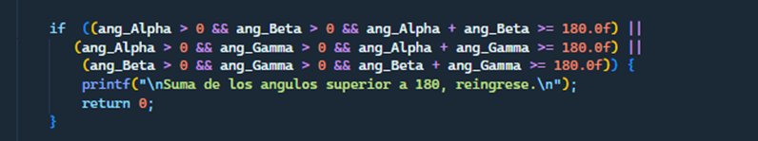
Validación de la suma de ángulos
Verifica que si se ingresaron dos ángulos mayores a cero.
Verifica que, si la suma de sus dos lados ingresados es igual o mayor a 180 grados, y cancela el programa, debido a que en un triangulo es imposible que la suma de 2 angulos sea 180.
Luego muestra un mensaje de error y se termina la ejecución.

Slide 11
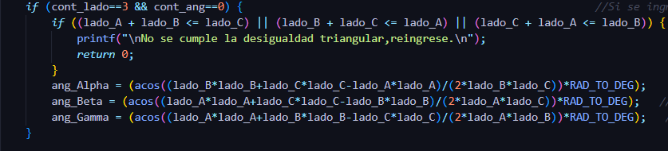
Caso 1: Lado, Lado, Lado (LLL)
Si se ingresan los 3 lados y ningún ángulo (cont_lado == 3 && cont_ang == 0), se usa el teorema del coseno para calcular los ángulos.
Primero, el programa verifica la desigualdad triangular: si los lados no forman un triángulo válido, muestra el mensaje "No se cumple la desigualdad triangular, reingrese".
Si los lados son válidos, se calculan los ángulos con funciones trigonométricas (acos). Estas entregan el resultado en radianes, que luego se convierten a grados sexagesimales multiplicando por RAD_TO_DEG, ya que es más fácil de entender para el usuario.

Slide 12



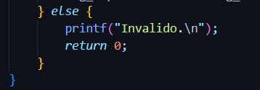
Caso 2: Lado, ÁNGULO, Lado (LAL)
Se activa cuando se ingresan dos lados y un ángulo entre ellos con el código:
El programa detecta que se ingresaron dos lados y un ángulo.
Calcula el tercer lado usando el Teorema del Coseno.
Luego, aplica el Teorema del Seno para obtener uno de los ángulos restantes:
Luego de ese bloque obtiene el ultimo angulo con:
Este mismo proceso se repite si la combinación ingresada es diferente.
Si no se cumple ninguna combinacion permitida, el programa mostrara:

Slide 13
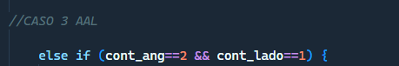
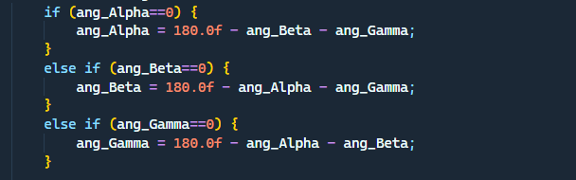
Caso 3: ÁNGULO, ÁNGULO, LADO (AAL)
Este caso se ejecuta cuando el usuario ingresa dos ángulos y un lado. El programa lo detecta con la siguiente condición:
else if (cont_ang == 2 && cont_lado == 1)
La suma de los tres angulos siempre debe ser 180°, se calcula el ángulo que falta con una resta como se puede observar:

Slide 14
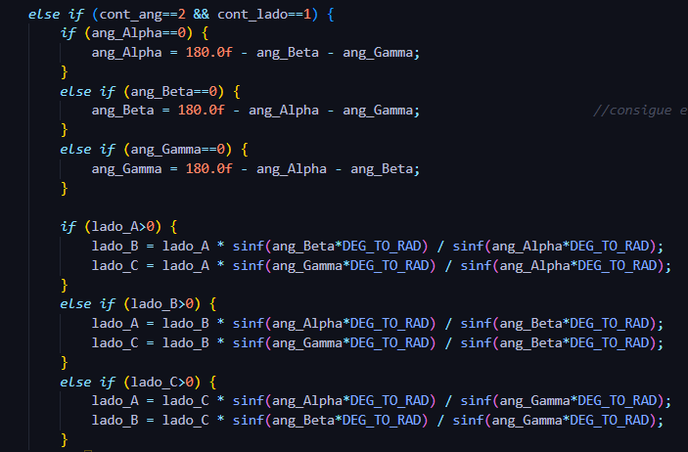
Una vez se tiene los tres angulos y un lado, utilizamos el teorema del seno para calcular los lados que faltan, se observa en el siguente codigo:
Si conocemos el lado B o C, se aplica la mísma formula adaptada, dado que las funciones trigonométricas en C funcionan en Radianes y las convertiremos con el valor DEG_TO_RAD.

Slide 15
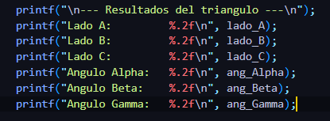
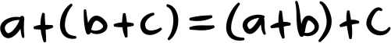
Muestra de resultados
Cuando el usuario ingrese los datos de forma correcta y siguiendo los pasos, llegamos a la sección de imprimir los resultados en pantalla. Se realiza luego de cumplir con los pasos anteriormente mencionados en el caso de que sea ingresado.
Se imprimen los tres lados y los tres es a ángulos con decimales:

Slide 16
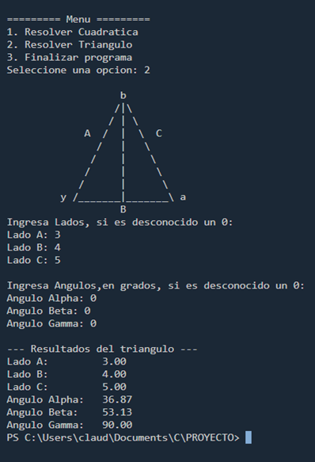
prueba de resultados

Slide 17
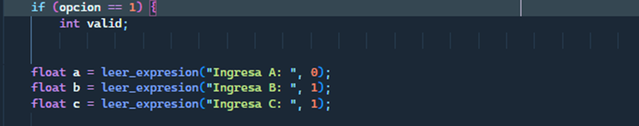
Comienzo del código sección Cuadratica
Después de ingresar la opción 1 en el menú, se crean los 3 floats que nos van a servir para cada coeficiente de la ecuación cuadrática, usamos también la función de “leer expresión” en el modo 0 (en este modo no se permiten 0 en el input) y en el modo 1 (este acepta todo tipo de números)

Slide 18
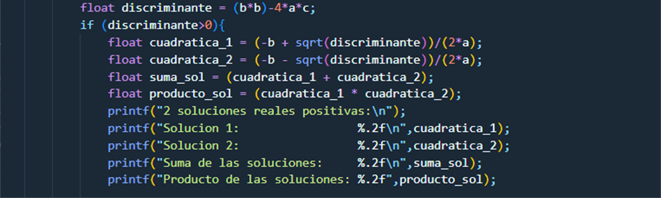
FORMULA CUADRATICA
Después creamos un float con la fórmula del discriminante, está la usaremos en todos los casos así que está bien incluso si la declaramos afuera de los if/ else if, con las ecuaciones cuadráticas sabemos que existen 3 casos contados y todos ellos se clasifican por su discriminante, así que es buena opción dejarlo como la condición principal de los if, después aplicamos fórmula cuadratica.

Slide 19
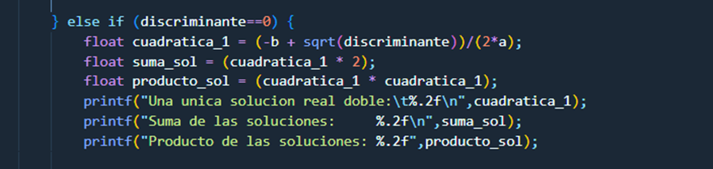
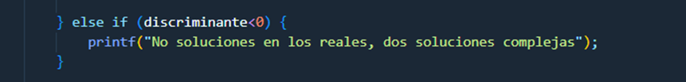
FORMULA CUADRATICA
En el segundo caso seguimos usando las mismas variables, solamente que en este caso el discriminante es 0, así que lo que nos encontremos será una única solución real doble
Y el último caso cuando el discriminante es negativo así que simplemente no tenemos solución en los reales, imprimimos el mensaje y termina el programa.

Slide 20
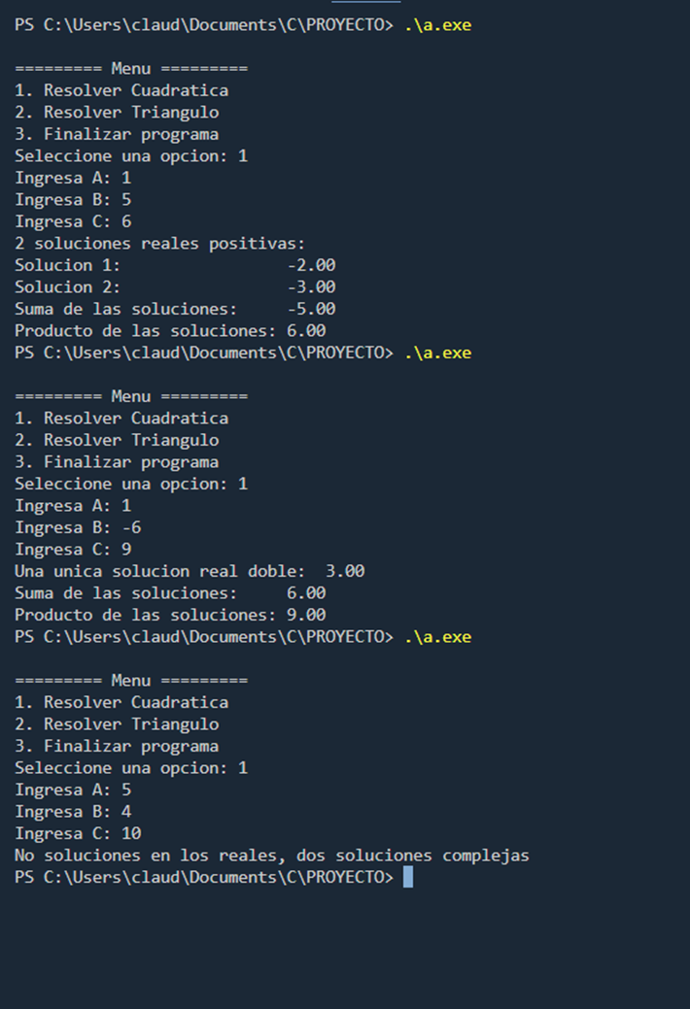
prueba de resultados

Slide 21
conclusión
En este proyecto desarrollamos programas que abordan problemas matemáticos. El primero resuelve triángulos no rectángulos aplicando los teoremas del Seno y del Coseno, identificando automáticamente el caso según los datos ingresados.
El segundo resuelve ecuaciones cuadráticas utilizando el discriminante para determinar el tipo de soluciones. Ambos fueron implementados en lenguaje C, ya que contamos con conocimientos previos y nos permite reforzar habilidades de programación.

Slide 22
¡GRACIAS POR LA ATENCIÓN!

